Slide 1
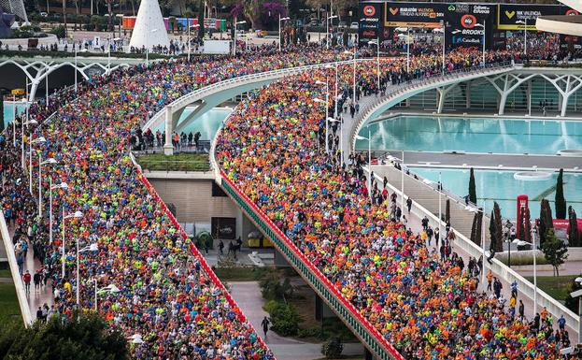

MEDIO MARATON VALENCIA

Slide 2

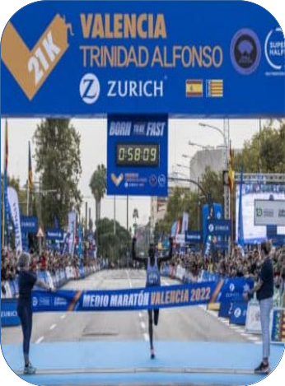
Kandie se impone en el medio maratón!
El atleta Kibiwott Kandie ha sido de nuevo el vencedor del 31º Medio Maratón Valencia Trinidad Alfonso Zurich imponiéndose al resto de atletas con una marca de 58:10, que supone el segundo mejor registro de este año a nivel internacional.
Y Yomif Kejelcha, con 58:32, y Daniel Mateiko, con 58:40, han completado el podium de la clasificación másculina.

Slide 3
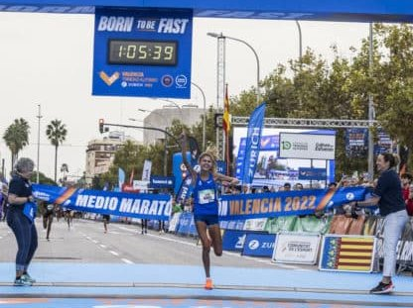
Klosterhalfen se impone en el medio maratón!
En categoría femenina, la atleta Konstanze Klosterhalfen se ha hecho con la victoria con un registro de 1:05:41, un espectacular tiempo de la alemana, que además debutaba, que se convierte en el tercero mejor de la historia de una europea y que ha celebrado con inmensa alegría.
Y la segunda y tercera clasificadas han sido Tsigie Gebreselama, con 1:05:45, y Hawi Feysa, que ha cruzado la meta con 1:06:00.

Slide 4
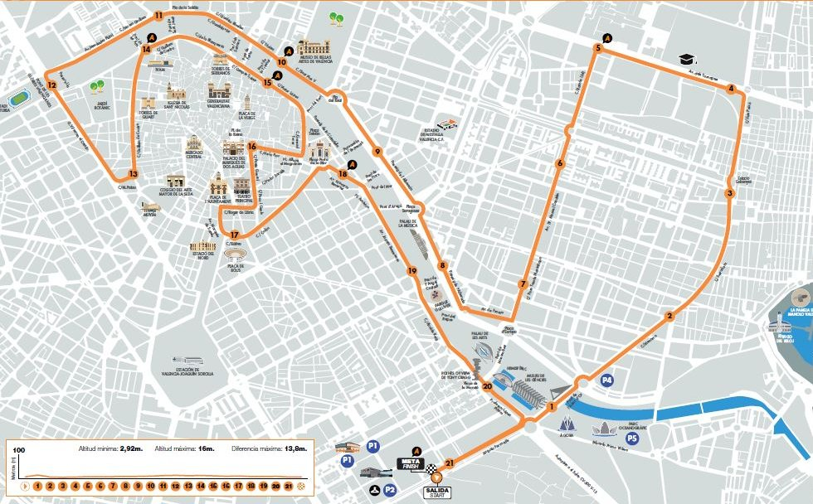
Estadisticas de participación
Valencia, la Ciudad del Running, ha vuelto a hacer historia con sus dos grandes carreras de larga distancia. El Maratón Valencia Trinidad Alfonso EDP, organizado por la SD Correcaminos y el Ayuntamiento de Valencia, y el Medio Maratón Valencia Trinidad Alfonso, organizado también por el club runner decano de la ciudad, han batido todos los registros históricos de participación. 18500 corredores en 2021, cada año se superan las cifras de participación tanto en la modalidad masculina como en la femenina.

